Slide 1
DP基础模型四
背包进阶

Slide 2
多重背包的优化问题
有N种物品和一个容量为V的背包。
第i种物品最多有c[i]件可用，每件费用是v[i]，价值是w[i]。
求解将哪些物品装入背包可使这些物品的费用总和不超过背包容量，且价值总和最大。

Slide 3
多重背包的优化问题
f[i][j]表示前i种物品容量为j的方案数
f[i][j]=max(f[i-1][j-k*v[i]]+k*w[i])
然后实现的时候，开f数组时可以把i这一维去掉以节约空间
注意枚举的顺序：当k定下来的时候，这就相当于一个0-1背包，所以j从大到小（也可以认为是不让第i种物品先选了k1件，再选了k2件，导致反复转移），k无所谓顺序
如果实在搞不清顺序，可以滚动i这一维，不用完全去掉
时间复杂度O(V*sum(c[i]))

Slide 4
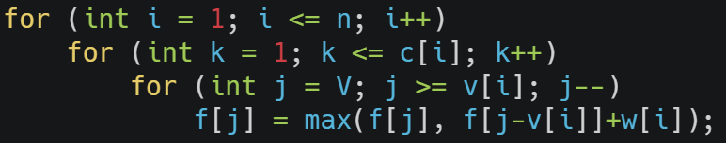
多重背包的优化问题
f[i][j]表示前i种物品容量为j的方案数
f[i][j]=max(f[i-1][j-k*v[i]]+k*w[i])
然后实现的时候，开f数组时可以把i这一维去掉以节约空间
注意枚举的顺序：当k定下来的时候，这就相当于一个0-1背包，所以j从大到小（也可以认为是不让第i种物品先选了k1件，再选了k2件，导致反复转移），k无所谓顺序
如果实在搞不清顺序，可以滚动i这一维，不用完全去掉
时间复杂度O(V*sum(p[i]))

Slide 5
多重背包的优化问题
对比完全/0-1背包的复杂度O(NV)，考虑优化
方法一

Slide 6
多重背包的优化问题
对比完全/0-1背包的复杂度O(NV)，考虑优化
方法一
我们用log(p[i])件物品就可以凑出0-p[i]件物品的所有选取情况
例如，第一种物品有7件，单位体积是3，单位价值是5
那么可以拆分成3件0-1的物品：第一件物品体积是3，价值是5；第二件物品体积是3*2=6，价值是5*2=10；第三件物品体积是3*4=12，价值是5*4=20
那么，我们就可以把N种多重背包的物品拆成Nlog(c[i])件0-1背包的物品，然后用0-1背包的方法做，复杂度O(NVlog(c[i]))

Slide 7
多重背包的优化问题
对比完全/0-1背包的复杂度O(NV)，考虑优化
方法二
f[i][j] = max_k(f[i-1][j-k*v[i]]+k*w[i])
令 a = j / v[i] , b = j % v[i] 那么 j = a * v[i] + b，k的意义再变一下
f[i][j] = max(f[i-1][b+k*v[i]] - k*w[i]) + a*w[i] (a-c[i] <= k <= a)
i这一维和j,k没有关系
在b为定值的情况下，k的范围是[a-c[i],a]也就是[j/v[i]-c[i],j/v[i]]，是j的不减函数，所以j,k这一维可以单调队列优化

Slide 8
多重背包的优化问题
对比完全/0-1背包的复杂度O(NV)，考虑优化
方法二
f[i][j] = max(f[i-1][b+k*v[i]] - k*w[i]) + a*w[i] (a-c[i] <= k <= a)
具体实现的时候i这一维就别省去了，可以滚动
设f[i-1][j]为g[j]，当前的f[i][j]为f[j]，所以
f[j] = max(g[b+k*v[i]] - k*w[i]) + a*w[i] (a-c[i] <= k <= a)
再把a = j / v[i] , b = j % v[i]代入上式

Slide 9
多重背包的优化问题
对比完全/0-1背包的复杂度O(NV)，考虑优化
方法二
f[j] = max(g[j%v[i]+k*v[i]] - k*w[i]) + j/v[i]*w[i] (j/v[i]-c[i]<=k<=j/v[i])
范围再化一下，是j-c[i]*v[i]<=j%v[i]+k*v[i]<=j
然后单调队列优化，注意到这个是j%v[i]为定值的情况下才能用单调队列优化，所以要弄v[i]个单调队列，不同余数分开
队列里面放dp的下标（j%v[i]+k*v[i]），先让队首出去一些元素，保证队首下标在范围内，此时最大值对应的下标在队首；然后f[j%v[i]+k*v[i]]用g[q[head]]更新以后，就把g[j%v[i]+k*v[i]]-k*w[i]放到单调队列队尾，并且维护单调性

Slide 10
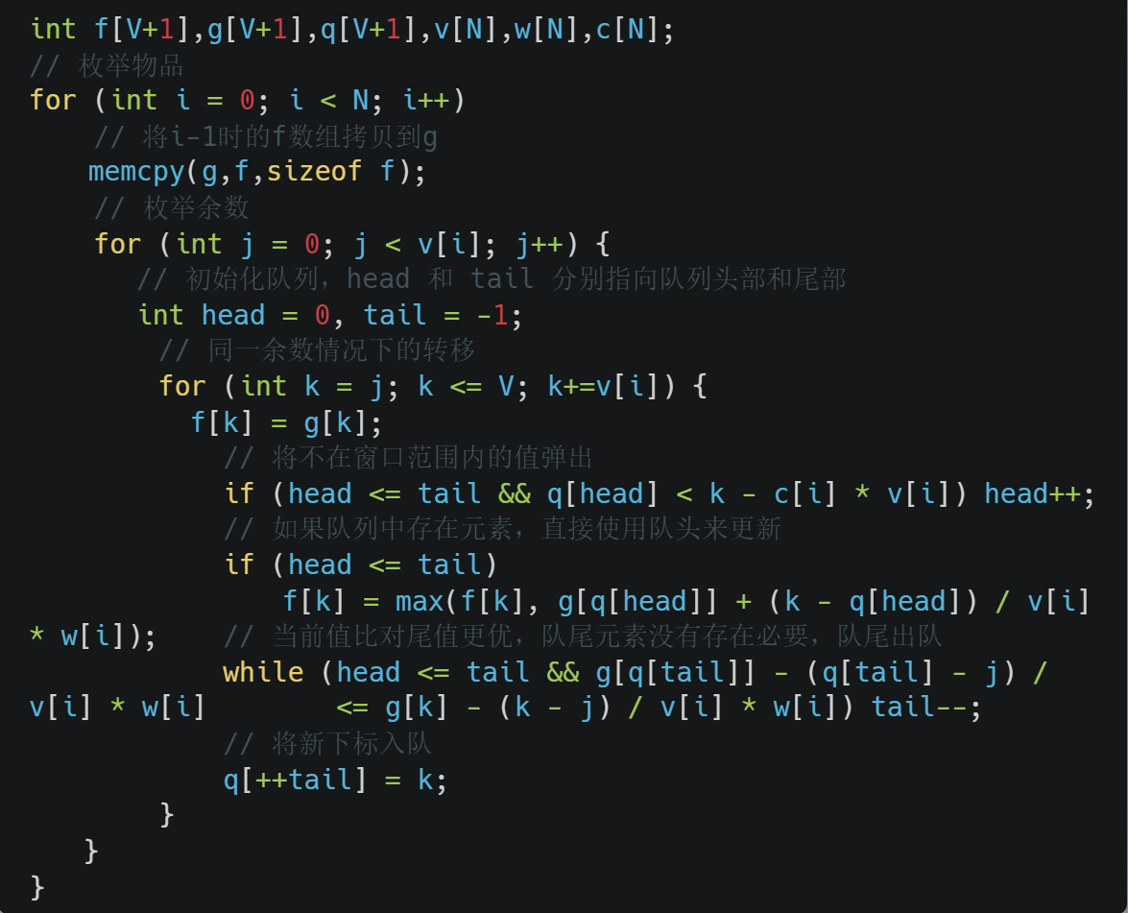
多重背包的优化问题

Slide 11
混合背包问题
有N种物品和一个容量为V的背包。
第i种物品可能是0-1的，可能是完全的，也可能是多重的，每件费用是v[i]，价值是w[i]。
求最大价值

Slide 12
混合背包问题
发现不管是哪种背包，第i种物品的i都是在最前面的
所以大概是这样实现的：
For i
如果第i种物品是0-1背包，就按照0-1转移
如果是多重，就按照多重转移
如果是完全，就按照完全转移
另外显然最外层dp的顺序是可以随便改的，虽然这个题用不上

Slide 13
二维费用背包问题
有N种物品和一个二重容量的背包：有一种容量限制为V1，另一种容量限制为V2。
每种物品也是有两种体积，物品可能是0-1的也可能是多重的也可能是完全的
求最大价值

Slide 14
二维费用背包问题
容量加了一维，只需状态也加一维就可以了
大概的状态转移方程是
f[i][j][k]=max(f[i−1][j][k],f[i−1][j−c[i]][k−g[i]]+w[i])
然后还是可以把i这一维省掉或者滚动
如果省掉的话，0-1：j,k这两维都要倒过来循环；完全：j,k这两维都要顺着循环；多重：拆分物品吧，两维已经不能单调队列优化了

Slide 15
二维费用背包问题
注意：有时，“二维费用”的条件是以这样一种隐含的方式给出的：最多只能取M件物品。这事实上相当于每件物品多了一种“件数”的费用。
之前也说了像这种最优化问题，限制取物品的数量后，会出现那个凸函数图像，所以也有别的方法。

Slide 16
二维费用背包问题
注意：有时，“二维费用”的条件是以这样一种隐含的方式给出的：最多只能取M件物品。这事实上相当于每件物品多了一种“件数”的费用。
之前也说了像这种最优化问题，限制取物品的数量后，会出现那个凸函数图像，所以也有别的方法。

Slide 17
分组背包
有N件物品和一个容量为V的背包。第i件物品的费用是c[i]，价值是w[i]。这些物品被划分为若干组，每组中的物品互相冲突，最多选一件。
求解将哪些物品装入背包可使这些物品的费用总和不超过背包容量，且价值总和最大。

Slide 18
分组背包
dp的状态变一下：之前是前i件/种物品，现在是前i组物品，这样可以限制一组只能选一个物品
所以f[k][j]表示前k组，体积为j的最大价值
f[k][j]=max(f[k−1][j],f[k−1][j−c[i]]+w[i]∣物品i⊆组k)
实际实现的时候，也是k这一维可以滚动或者直接省略

Slide 19
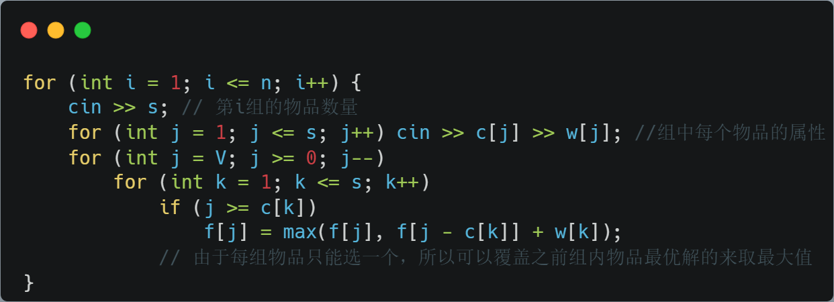
分组背包
仔细思考一下这样dp的更新顺序

Slide 20
背包问题的其他问法
输出最优方案（以0-1背包为例）

Slide 21
背包问题的其他问法
输出最优方案（以0-1背包为例）
一般动态规划问题输出方案的方法：记录下每个状态的最优值是由状态转移方程的哪一项推出来的
这样的话f数组不得不写成f[i][j]的二维形式
然后输出方案就是f[n][V]==f[n-1][V]，如果是这样的话说明方案是第N件物品没选的，也有可能f[n][V]==f[n-1][V-v[n]]这样就说明方案是第N件物品选了的，再往前循环即可
注意有可能f[n][V]==f[n-1][V]==f[n-1][V-v[n]]这样说明第N件物品选不选都行，对应两种不同的方案

Slide 22
背包问题的其他问法
输出字典序最小的最优方案（以0-1背包为例）

Slide 23
背包问题的其他问法
输出字典序最小的最优方案（以0-1背包为例）
dp要倒过来做，因为如果顺着dp，然后你遇到f[n][V]==f[n-1][V]==f[n-1][V-v[n]]这种情况，只说明第n件物品选不选都行，你并不知道选或者不选第n件物品这两种方案中，哪个的字典序小
为了实现的方便起见，可以直接把输入的n件物品倒过来，就是我们代码里面处理的第n件物品实际上是输入的第1件，这样当我们遇到第n件（实际上是第1件）物品选不选都行的时候，就无脑选就可以了，因为选第1件总比不选的字典序小

Slide 24
背包问题的其他问法
求最优方案数

Slide 25
背包问题的其他问法
求最优方案数
设g[i][j]表示dp到f的(i,j)状态的时候，最优解的数量
先把f[i][j]dp出来
然后如果遇到f[n][V]==f[n-1][V]==f[n-1][V-v[n]]这种情况
那么g[n][V]=g[n-1][V]+g[n-1][V-v[n]]
如果只有一个相等，另一个不相等，那g也就只等于其中一个
就完事了

Slide 26
背包问题的其他问法
求第k优解

Slide 27
背包问题的其他问法
求第k优解
对于第K优解类的问题，如果相应的最优解问题能写出状态转移方程、用动态规划解决，那么求第K优解则比求最优解的复杂度上多一个系数K。

Slide 28
背包问题的其他问法
求第k优解
对于第K优解类的问题，如果相应的最优解问题能写出状态转移方程、用动态规划解决，那么求第K优解则比求最优解的复杂度上多一个系数K。
基本思想是将每个状态都表示成有序队列，将状态转移方程中的max/min转化成有序队列的合并。仍然以01背包为例，转移方程是：
f[i][j]=max(f[i−1][j],f[i−1][j−w[i]]+v[i])

Slide 29
背包问题的其他问法
求第k优解
f[i][j]=max(f[i−1][j],f[i−1][j−w[i]]+v[i])
如果要求第k优解，那么状态f[i,j]就是一个大小为k的有序数组，记录了dp到(i,j)的前k优解
显然是可以把f[i-1][j]这个大小为k的有序数组和f[i-1][j-w[i]]+v[i]这个大小为k的有序数组进行归并，得到大小为2k的数组，再取前k项得到f[i][j]的
f[i-1][j-w[i]]+v[i]的意思是对于大小为k的有序数组f[i-1][j-w[i]]中的每个元素，都加上v[i]

Slide 30
背包方案数的计算
以0-1背包为例
有n件物品，第i件物品的体积是v[i]，问凑出V体积有多少种不同的方案？

Slide 31
背包方案数的计算
以0-1背包为例
有n件物品，第i件物品的体积是v[i]，问凑出V体积有多少种不同的方案？
设f[i][j]表示前i件物品，凑j体积的方案
f[i][j]=f[i-1][j]+f[i-1][j-v[i]]
就是把之前的min换成加法而已

Slide 32
背包方案数的计算
以0-1背包为例
有n件物品，第i件物品的体积是v[i]，问凑出V体积有多少种不同的方案？
另一个思路：
展开多项式\prod_i (1+x^v[i])
x^V的系数就是方案数

Slide 33
背包方案数的计算
以0-1背包为例
有n件物品，第i件物品的体积是v[i]，问凑出V体积有多少种不同的方案？
另一个思路：
展开多项式\prod_i (1+x^v[i])
x^V的系数就是方案数
发现这个和之前那个dp的本质是一样的

Slide 34
背包方案数的计算
推广一下
有k种物品，每种物品有容量vi和数量ni
问组合出容量为V的方案数

Slide 35
背包方案数的计算
有n个物品，每个物品有一个体积vi，要恰好选取一些物品使得它们的体积和为c，问哪些物品是必须被选的。
n<=200,vi,c<=10000

Slide 36
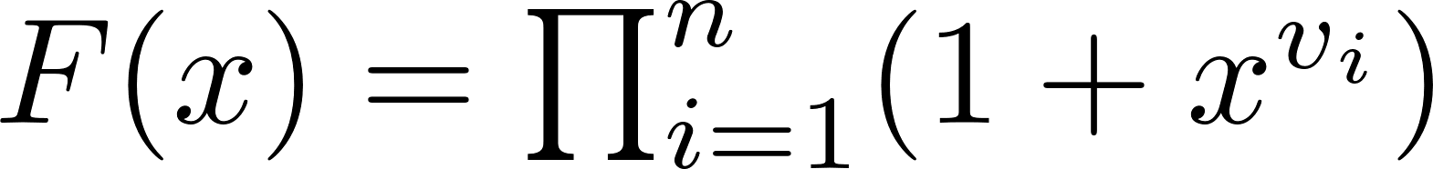
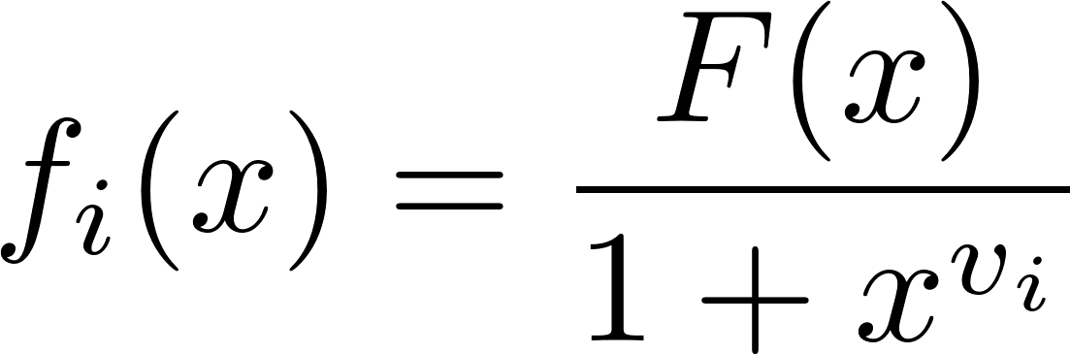
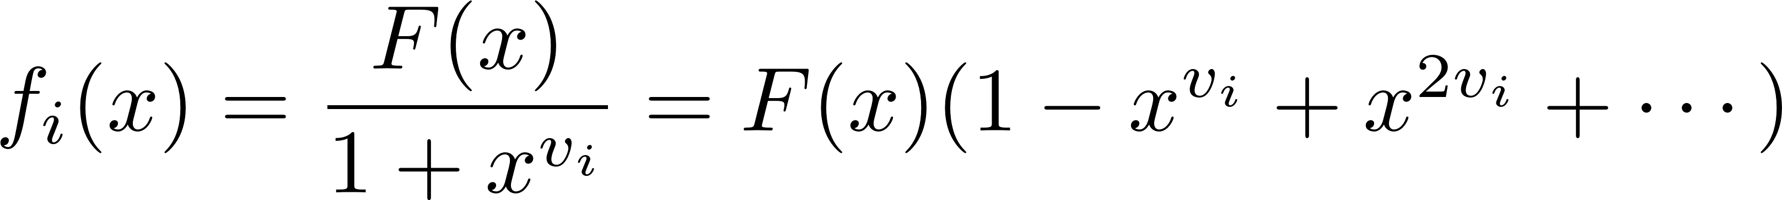
背包方案数的计算
先用0-1背包算出
然后计算 ，表示不选某个物品的方案数
看fi(x)的x^c这一项是否为0，若为0则说明是必须要选的
分式不用硬求，可以写成
可以直接多项式去乘，考虑x^c的系数以及谁对这个系数做贡献

Slide 37
背包方案数的计算
先用0-1背包算出
然后计算 ，表示不选某个物品的方案数
看fi(x)的x^c这一项是否为0，若为0则说明是必须要选的
分式不用硬求，可以写成
还有一个更好的方法，如果次数范围在[0,vi)，那么fi_1(x)=F_1(x)。如果次数范围在[0,2vi)，那么fi_2(x)=F_2(x)-x^vi*F_1(x)，即fi_2(x)=F_2(x)-x^vi*fi_1(x)，同理，fi_3(x)=F_3(x)-x^vi*F_2(x)+x^2vi*F_1(x)
=F_3(x)-x^vi*(fi_2(x)+x^vi*fi_1(x))+x^2vi*F_1(x)=F_3(x)-x^vi*fi_2(x)，所以不难发现fi_k(x)=F_k(x)-fi_{k-1}(x)，这就可以很快计算了

Slide 38
背包方案数的计算
注意到这给出了从背包中删除物品的方法，但是只限计算方案数
最优化问题的话，min/max是不可减的，因此也不能删除，但是可以用一些其他方法达到可撤销

Slide 39
背包方案数的计算
假设背包有无穷种物品，每种物品的体积为i，个数也无限
那么就可以求出把一个正整数拆分成其他正整数和的方案数
例如5=4+1=2+3=1+1+3=1+2+2=1+1+1+2=1+1+1+1+1
共7种方案数
把n的正整数拆分的方案数记作p(n)，p也叫分拆数

Slide 40
背包方案数的计算
最暴力的计算分拆数的方法：n种物品的完全背包，体积也为n，所以O(n^2)应该没问题

Slide 41
背包方案数的计算
最暴力的计算分拆数的方法：n种物品的完全背包，体积也为n，所以O(n^2)应该没问题
分拆数的高效计算有很多方法，目前我们只讲一种：
设f[i][j]表示有i个数相加等于j的方案数
f[i][j]=f[i-1][j-i]+f[i][j-i]

Slide 42
背包方案数的计算
最暴力的计算分拆数的方法：n种物品的完全背包，体积也为n，所以O(n^2)应该没问题
分拆数的高效计算有很多方法，目前我们只讲一种：
首先，只考虑体积<sqrt(n)的物品的完全背包（数组设为f[i][j]），一共O(sqrt(n))件物品，体积为n，所以O(nsqrt(n))应该没问题

Slide 43
背包方案数的计算
然后，对于体积>=sqrt(n)的物品，由于体积只有n，所以最多选sqrt(n)件，设计另一个dp：
g[i][j]表示只考虑体积>=sqrt(n)的物品，选了i件，凑出的体积是j的方案数，那么g[i][j]=g[i-1][j-sqrt(n)]+g[i][j-i]
这个转移方程考虑的是选出的物品体积最小的是多少，如果恰好是sqrt(n)，那么就会从g[i-1][j-sqrt(n)]选一个体积为sqrt(n)的物品转移到g[i][j]，如果选出的物品体积最小的大于sqrt(n)，那就体积全部减一，所以g[i][j-i]也可以转移到g[i][j]。这个dp也是O(nsqrt(n))的。

Slide 44
背包方案数的计算
最后把答案合起来：
ans=sum_i f[sqrt(n)-1][i]*(sum_k g[k][n-i])

Slide 45
其他背包例题

Slide 46
AtCoder Educational DP Contest E - Knapsack 2
问题就是0-1背包
但是范围不一样
N<=100
体积vi,V<=1e9
价值wi<=1e3

Slide 47
AtCoder Educational DP Contest E - Knapsack 2
其实如果是
N<=100
体积vi<=1e3
价值wi<=1e9
大家就会做了

Slide 48
AtCoder Educational DP Contest E - Knapsack 2
回到此题，设f(i,j)表示前i件物品价值为j时的最小体积
然后就是0-1背包了

Slide 49
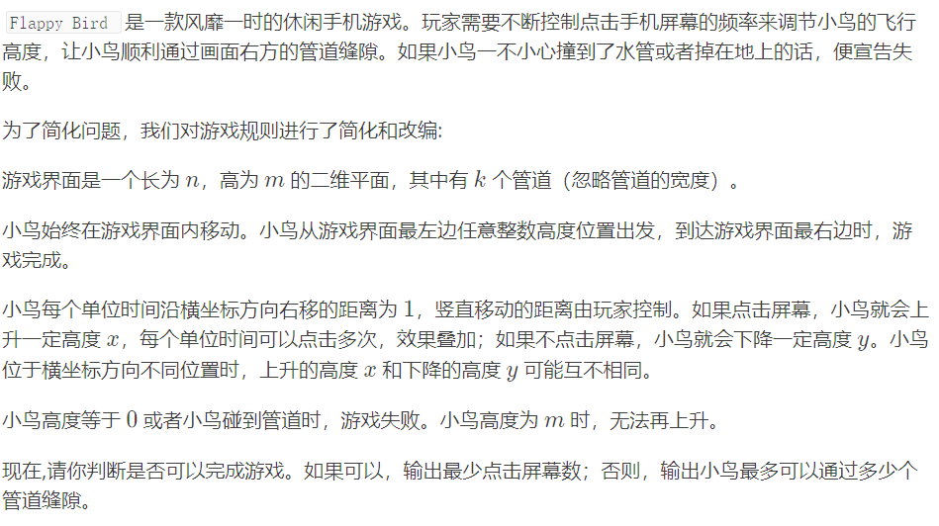
[NOIP2014 提高组] 飞扬的小鸟

Slide 50
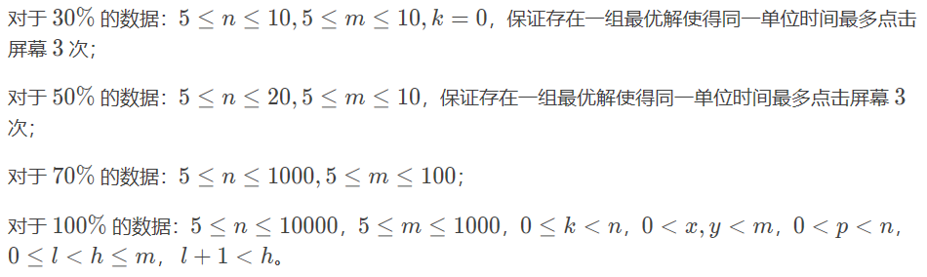
[NOIP2014 提高组] 飞扬的小鸟

Slide 51
[NOIP2014 提高组] 飞扬的小鸟
发现这和背包还是比较像的
每次右移一格，像物品的种类数
然后可以点很多次，像完全背包
所以设f(i,j)表示到(i,j)位置时的最小点击次数，转移用完全背包来转移
细节很多

Slide 52
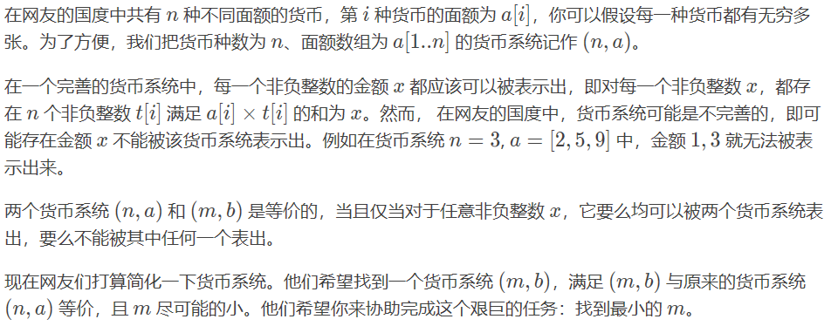
[NOIP2018 提高组] 货币系统

Slide 53
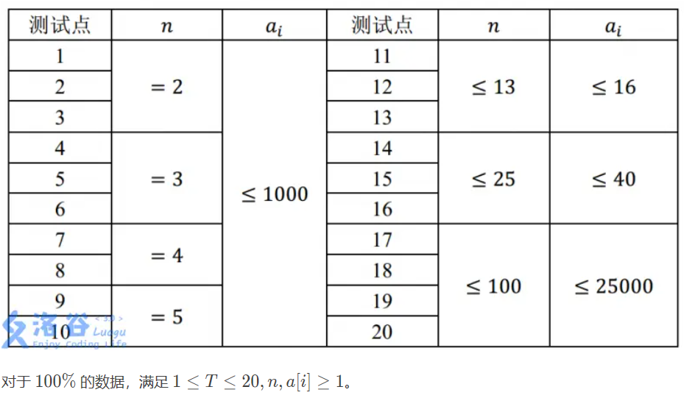
[NOIP2018 提高组] 货币系统

Slide 54
[NOIP2018 提高组] 货币系统
把ai拿来排序
然后一个一个地把物品加入到完全背包中
然后在ai还没加进去之前看看ai能不能被表示出来
如果可以的话那就不加进去了，实现了化简

Slide 55
[USACO09FEB]Stock Market G
给定⼀个D天的S只股票价格矩阵，以及初始资⾦ M
每次买股票只能买某个股票价格的整数倍，可以不花钱，约定获利不超过500000
最⼤化你的 总获利。
D<=10,S<=50,M<=2e5

Slide 56
[USACO09FEB]Stock Market G
首先，我们能明确一点，就是DP的决策：
在第i天，有这么几种决策方式：
第一种：不买。
第二种：买完第二天卖。
第三种：买完在手中存几天后再卖。
但是第三种决策完全可以转化成第二种决策，这也是这类问题的一个经典套路

Slide 57
[USACO09FEB]Stock Market G
因此只用考虑挨着的两天，并且在考虑的时候默认昨天买了今天就卖，接下来就变成一个完全背包的问题了
考虑从i到i+1天，买第j只股票的背包容量是p[i][j]，卖掉的收益是p[i+1][j]-p[i][j]，然后做d-1次完全背包，要求每天的收益都最大即可。

Slide 58
[十二省联考2019]皮配
有c个豆荚，共n颗豆子，每颗豆子都有自己的重量，现在需要将给豆子设定为黄或绿、圆或皱（共四种选择），且满足以下条件：
给定黄、绿、圆、皱的阈值C0,C1,D0,D1，要求为这种性状的豆子重量和不能超过该阈值。
与此同时，这n颗豆子中存在k颗顽皮豆，顽皮豆都有自己的想法，比如拒绝成为黄圆等。
同一个豆荚里的豆子必须 同时为黄色 或 同时为绿色。
求有多少种给豆子设定的方案，对998244353取模。
n,c<=1e3,k<=30,M=max(C0,C1,D0,D1)<=2500,豆子重量不超过10

Slide 59
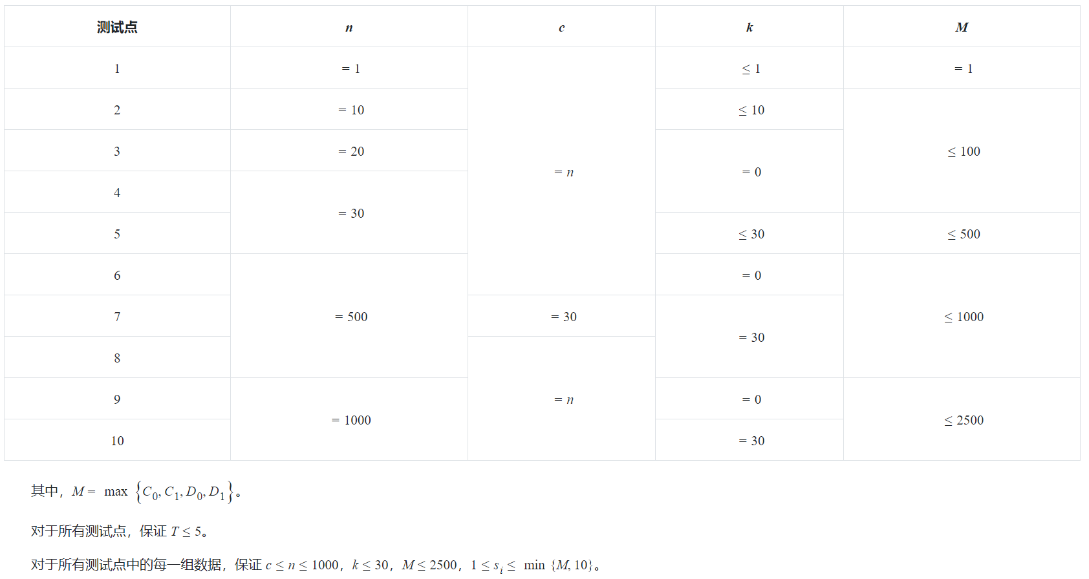
[十二省联考2019]皮配
有c个豆荚，共n颗豆子，每颗豆子都有自己的重量，现在需要将给豆子设定为黄或绿、圆或皱（共四种选择），且满足以下条件：
给定黄、绿、圆、皱的阈值C0,C1,D0,D1，要求为这种性状的豆子重量和不能超过该阈值。
与此同时，这n颗豆子中存在k颗顽皮豆，顽皮豆都有自己的想法，比如拒绝成为黄圆等。
同一个豆荚里的豆子必须 同时为黄色 或 同时为绿色。
求有多少种给豆子设定的方案，对998244353取模。
n,c<=1e3,k<=30,M=max(C0,C1,D0,D1)<=2500,豆子重量不超过10

Slide 60
[十二省联考2019]皮配
首先，我们可以决策第i个豆子到底是4种性状中的哪一种
设f[i][a][b][c][d]表示前i个豆子，这4种性状分别的重量和为a,b,c,d时的方案数，发现豆荚里的豆子颜色要一样不是很好办
再加一维f[i][a][b][c][d][0/1]表示当前豆荚里面的豆子颜色
复杂度O(nM^4)，10pts

Slide 61
[十二省联考2019]皮配
用传纸条那个题的优化，我们前i个豆子的重量和是定值，所以只用记录其中3种性状的豆子的重量。
设f[i][a][b][c][0/1]表示前i个豆子，前3种性状分别的重量和为a,b,c，且当前豆荚的颜色是黄/绿时的方案数
复杂度O(nM^3)，30pts

Slide 62
[十二省联考2019]皮配
然后继续考虑降维，发现我们没必要保存已经决策的豆子的4种性状分别的重量和
因为题意是圆的豆子不超过多少，黄的豆子不超过多少，这样的
所以只用保存前i个豆子黄的重量和，绿的重量和，圆的重量和，皱的重量和，又因为可以减，所以只用保存黄的重量和+圆的重量和
设f[i][a][b][0/1]表示前i个豆子，黄的重量和为a，圆的重量和为b，且当前豆荚的颜色是黄/绿时的方案数时的方案数
复杂度O(nM^2)，50pts

Slide 63
[十二省联考2019]皮配
然后考虑一下特殊的点
第6和9个点k=0，如果会做的话拼一下就有70分了

Slide 64
[十二省联考2019]皮配
然后考虑一下特殊的点
第6和9个点k=0，如果会做的话拼一下就有70分了
给豆子划分颜色之后，并不影响对形状的划分——无论你是黄色还是绿色，我都可以要求你是圆的或者皱的。所以对应的这两者可以 分开计算 最后相乘
所以设f(i)表示黄色的重量和为i，不考虑圆或者皱的方案数
g(j)表示圆的重量和为j，不考虑黄或者绿的方案数
答案就是\sum_i \sum_j f(i)g(j)
f,g两个数组可以背包求出来

Slide 65
[十二省联考2019]皮配
最后考虑正解
有的豆子有限制
那么对没有限制的豆子，求出g()数组（皮）
对没有限制的豆荚（可能豆荚里面某个豆子有限制，那么整个豆荚就有限制），求出f()数组（颜色）

Slide 66
[十二省联考2019]皮配
那么还剩有限制的，但是k很少，所以有限制的豆子和豆荚都最多k个
用之前的暴力dp，设h[i][a][b][0/1]表示前i个有限制的豆荚，黄的重量和为a，有限制的豆子的圆的重量和为b，当前豆荚是黄/绿色时的方案数
然后枚举a,b，处理出f,g的范围，然后乘起来就行了

Slide 67
CF1481F AB Tree
有一棵有根树，树有n个点，每个点上有一个字符a或b
定义每个点的字符串是从根到这个点路径上所有字符连起来
现在问找一种给每个点分配a/b的方法，使得不同的字符串尽量少，但是限制必须有k个点是a

Slide 68
CF1481F AB Tree
如果直接最小化不同字符串的个数，会很难做
想一下最小可以是多少（不考虑限制）

Slide 69
CF1481F AB Tree
如果直接最小化不同字符串的个数，会很难做
最小在每层都是一个字符的时候取到，答案为L=最大深度

Slide 70
CF1481F AB Tree
如果直接最小化不同字符串的个数，会很难做
最小在每层都是一个字符的时候取到，答案为L=最大深度
最大是多少？

Slide 71
CF1481F AB Tree
如果直接最小化不同字符串的个数，会很难做
最小在每层都是一个字符的时候取到，答案为L=最大深度
最大是多少？不知道，但是我们可以尝试构造L+1的方案，如果对任意的限制，都能构造出L+1的方案，那答案最大就是L+1了

Slide 72
CF1481F AB Tree
如果直接最小化不同字符串的个数，会很难做
最小在每层都是一个字符的时候取到，答案为L=最大深度
最大是多少？不知道，但是我们可以尝试构造L+1的方案，如果对任意的限制，都能构造出L+1的方案，那答案最大就是L+1了
什么时候答案为L+1呢。我们可以想象。如果对于两个深度相同的点来说，如果他们两个染上了相同的字符，但是他们父亲的前缀不同，这两个串一定也不同，而且这个不同会传导到他们的子孙节点上。因此为了做到答案为L+1，只能在叶子节点处有不同的字符。

Slide 73
CF1481F AB Tree
我们考虑贪心。我们从深度为 1的节点一直考虑到深度为L的点
设现在还有 m个点未被染色，有 y 个 a 可用，且第i层点数<=max(y,m-y)，那么就用一个字符覆盖这一层。
我们考虑是否在任何情况下都可以做到答案为L+1。
若非叶节点的个数为c，我们知道所有非叶节点都有至少一个儿子，那么m=节点总数>=2c，所以c<=m/2。且m/2恒<=max(y,m-y)，所以非叶节点都是可以只用一种字符的
不妨设选择了 a，如果 a 总数不足以把这一层填满，所以可以把剩下的 a 在这一层的叶子节点中用光。剩下的每一层当然都一样。

Slide 74
CF1481F AB Tree
所以接下来就是判断答案能不能取到L
这个用背包就行了

Slide 75
CF1481F AB Tree
所以接下来就是判断答案能不能取到L
这个用背包就行了
多重背包只有sqrt(n)件不同的物品，单调队列（这个题还用不上单调队列）优化即可
输出方案只需记从哪里转移来的
如果答案不是L，那就是L+1，按照前面说的贪心即可
复杂度O(nsqrt(n))

Slide 76
子集和&资源分配问题

Slide 77
T1
某总公司拥有高效生产设备M台，准备分给下属的N个分公司。各分公司若获得这些设备，可以为总公司提供一定的盈利。
问：如何分配这M台设备才能使公司得到的盈利最大？求出最大盈利值。
盈利会以一个N*M矩阵的形式给出。

Slide 78
T1
f[i][j]表示前i个分公司分j台设备获得的最大盈利
w[i][k]表示第i个分公司分得k台设备的盈利
f[i][j]=max_k (f[i-1][j-k]+w[i][k])
其实就是背包，每个物品的体积为1

Slide 79
T1
f[i][j]=max_k (f[i-1][j-k]+w[i][k])
可以认为f[i][*]这一行是f[i-1][*]和w[i][*]进行了某种操作得到的结果
这种操作抽象出来是
c[j]=max_k (a[j-k]+b[k])
我们把这种操作叫做max卷积

Slide 80
T1
两个序列的max卷积一般来说是O(n^2)的
如果序列有一些特殊性质，那么可以更快计算
例如：两个序列都是凸的（差分数组是单调（如单增）的）

Slide 81
T1
两个序列的max卷积一般来说是O(n^2)的
如果序列有一些特殊性质，那么可以更快计算
例如：两个序列都是凸的（差分数组是单调（如单增）的）
直接把差分数组拿来归并就可以了

Slide 82
T1
两个序列的max卷积一般来说是O(n^2)的
如果序列有一些特殊性质，那么可以更快计算
例如：其中一个序列是凸的，假设b是凸的
那么对于序列c来说，c[j]=max_k (a[j-k]+b[k])
假设对于j来说，最大值在k处取得
那么对于j+1来说，其他所有<k的位置都不能成为最大值
这是因为a[j-k’]+b[k’]<a[j-k]+b[k]，那么自然a[j-k’]+b[k’+1]<a[j-k]+b[k+1]（凸性）

Slide 83
T1
两个序列的max卷积一般来说是O(n^2)的
如果序列有一些特殊性质，那么可以更快计算
例如：其中一个序列是凸的，假设b是凸的
那么对于序列c来说，c[j]=max_k (a[j-k]+b[k])
假设对于j来说，最大值在k处取得
那么对于j+1来说，其他所有<k的位置都不能成为最大值
所以我们发现决策点也是单调的

Slide 84
T1
所以可以分治
假设现在我们想求[L,R]范围的max卷积，这一段的决策点范围是[l,r]
那么我们可以先O(n)求出MID=(L+R)/2这个位置的决策点p[MID]
那么我们知道[L,MID-1]这一块的决策点区间应该在[l,p[MID]]
[MID+1,R]这一块的决策点区间应该在[p[MID],r]
所以复杂度是O(nlogn)的

Slide 85
T1
拓展：
假设有n个物品的0-1背包，每个物品体积为vi，价值为wi，不同的vi有D种
问C体积的背包能装物品的最大价值

Slide 86
T1
拓展：
假设有n个物品的0-1背包，每个物品体积为vi，价值为wi，不同的vi有D种
问C体积的背包能装物品的最大价值
对于相同体积的物品，我们肯定贪心地先选价值大的，再选价值小的，这样就变成D个凸序列做max卷积了

Slide 87
T1
拓展：
假设有n个物品的完全背包，每个物品体积为vi<=D，价值为wi
问C体积的背包能装物品的最大价值
假设f[i]表示体积为i的最大价值
那么显然有f[i]=max_j (f[j]+f[i-j])
也就是说f自己和自己卷，可以卷出后面的

Slide 88
T1
那么显然有f[i]=max_j (f[j]+f[i-j])
也就是说f自己和自己卷，可以卷出后面的
且如果i-j这一堆和j这一堆相差>D，我们总可以调整到<=D
所以通过[f[j-D/2],…,f[j+D/2]]和[f[k-D/2],…,f[k+D/2]]，可以得到f[j+k]的值
现在，假如我们知道了[f[k-D],…,f[k+D]]，它自己卷自己可以得到[f[2k-D],…,f[2k+D]]
这样倍增上去就可以快速计算出f[C]
最初只需暴力计算[f[0],…,f[2D]]即可

Slide 89
T2
太空梯的装配使用了两台巨形机器A和B，现有n个作业要处理。设第i个作业交给机器A处理时需要时间ai，若由机器B来处理，则需要时间bi。
由于各作业的特点和机器的性能关系，很可能对于某些i，有ai≥bi，而对于某些j，j≠i，有aj <bj。
注意既不能将一个作业分开由2台机器处理，也没有一台机器能同时处理2个作业。
问如何把这n个作业分配给两台机器，使得总时间最短？
n<=30,ai,bi<=20

Slide 90
T2
设f[i][j]表示前i个作业，分给A机器的作业共花了j时间的情况下，B机器花的最短时间

Slide 91
T2
设f[i][j]表示前i个作业，分给A机器的作业共花了j时间的情况下，B机器花的最短时间
f[i][j]=min(f[i-1][j]+B[i],f[i-1][j-A[i]])

Slide 92
T2
设f[i][j]表示前i个作业，分给A机器的作业共花了j时间的情况下，B机器花的最短时间
f[i][j]=min(f[i-1][j]+B[i],f[i-1][j-A[i]])
为啥设计这种状态？

Slide 93
T2
设f[i][j]表示前i个作业，分给A机器的作业共花了j时间的情况下，B机器花的最短时间
f[i][j]=min(f[i-1][j]+B[i],f[i-1][j-A[i]])
为啥设计这种状态？
一方面，如果不记录A花的时间那信息就损失了。最后没法找答案。

Slide 94
T2
设f[i][j]表示前i个作业，分给A机器的作业共花了j时间的情况下，B机器花的最短时间
f[i][j]=min(f[i-1][j]+B[i],f[i-1][j-A[i]])
为啥设计这种状态？
另一方面，我们思考一下如果ai=bi，那么这个问题就相当于要把一个序列尽量均等地分成两个部分，怎么做？

Slide 95
T2
另一方面，我们思考一下如果ai=bi，那么这个问题就相当于要把一个序列尽量均等地分成两个部分，怎么做？
相当于把这个序列的每个数当成物品的体积，物品没有价值，只是看能否凑出来。
所以就变成0-1背包，然后看sum/2附近的数看能否凑出来就行了

Slide 96
T2
设f[i][j]表示前i个作业，分给A机器的作业共花了j时间的情况下，B机器花的最短时间
f[i][j]=min(f[i-1][j]+B[i],f[i-1][j-A[i]])
为啥设计这种状态？
另一方面，我们思考一下如果ai=bi，那么这个问题就相当于要把一个序列尽量均等地分成两个部分。
上面这个问题我们就叫做子集和问题。可以发现我们要解决的问题不弱于子集和问题（因为我们刚才限制ai=bi）。所以说设计状态的时候当然可以仿照背包，把“体积”作为状态的一维。

Slide 97
T2
当然子集和问题有很多奇怪的优化
不同数据范围做法也不同
例如此题很容易想到一个2^n枚举每个作业分配给哪个机器的做法。
这种方法虽然很暴力，优点是和物品体积无关。

Slide 98
T2
当然子集和问题有很多奇怪的优化
不同数据范围做法也不同
例如此题很容易想到一个2^n枚举每个作业分配给哪个机器的做法。
进一步可以考虑折半搜索，用2^(n/2)的时间算前面一半的作业分配给两个机器得到的(suma,sumb)的所有情况（记为P），再算后面一半的作业分配给两个机器得到的(suma,sumb)的所有情况（记为Q）
然后就是从P，Q里面各找一个元素p,q出来，使得max(p.x+q.x,p.y+q.y)最小

Slide 99
T2
从P，Q里面各找一个元素出来，使得max(p.x+q.x,p.y+q.y)最小
显然q右上方不优，可以用数据结构去掉
max(p.x+q.x,p.y+q.y)=max(q.x,q.y+p.y-p.x)+p.x
固定p，找q，去掉之后q按y排升序，那么x这一维就降序了
然后max(q.x,q.y+p.y-p.x)容易算出，因为是一个升序序列整体加一个数和一个降序序列的max，整个序列的最小值相当于就是交点处

Slide 100
T2
当然这个又有ai，又有bi，用折半搜索会麻烦一点
其他子集和问题有类似的折半搜索的做法
如问把一个集合划分成两个子集，和要相等（保证能相等），找一个方案

Slide 101
T2
当然子集和问题还有贪心、抽屉原理等等的方法（之前做过的）
还有一些背包的优化
如：有n1个物品和n2个物品，分别从中选m1个物品和m2个物品，使得选出的m1个物品的体积等于m2个物品的体积，且总价值最大。

Slide 102
T2
当然子集和问题还有贪心、抽屉原理等等的方法（之前做过的）
还有一些背包的优化
如：有n1个物品和n2个物品，分别从中选m1个物品和m2个物品，使得选出的m1个物品的体积等于m2个物品的体积，且总价值最大。
把n2的物品的体积弄成负数，问题变成选择一些物品最后的体积为0，且总价值最大
然后可以随机打乱这些物品，由于物品有的是正的有的是负的所以总体积不用弄得很大，期望大概是sqrt(n)C（最坏情况下体积是nC），所以复杂度是O(nsqrt(n)C)，C是单个物品体积

Slide 103
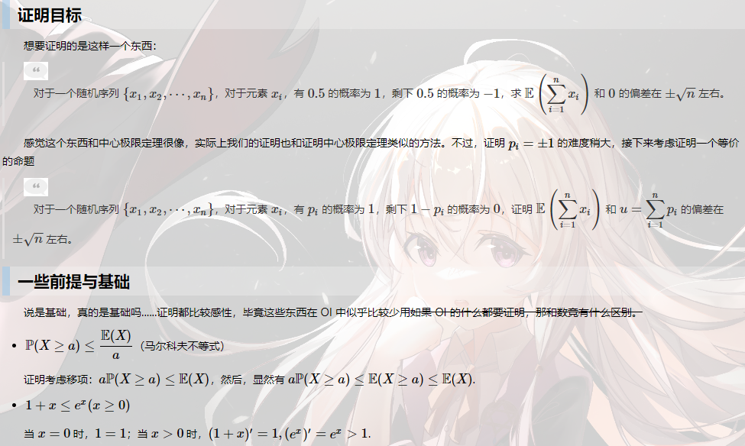
T2

Slide 104
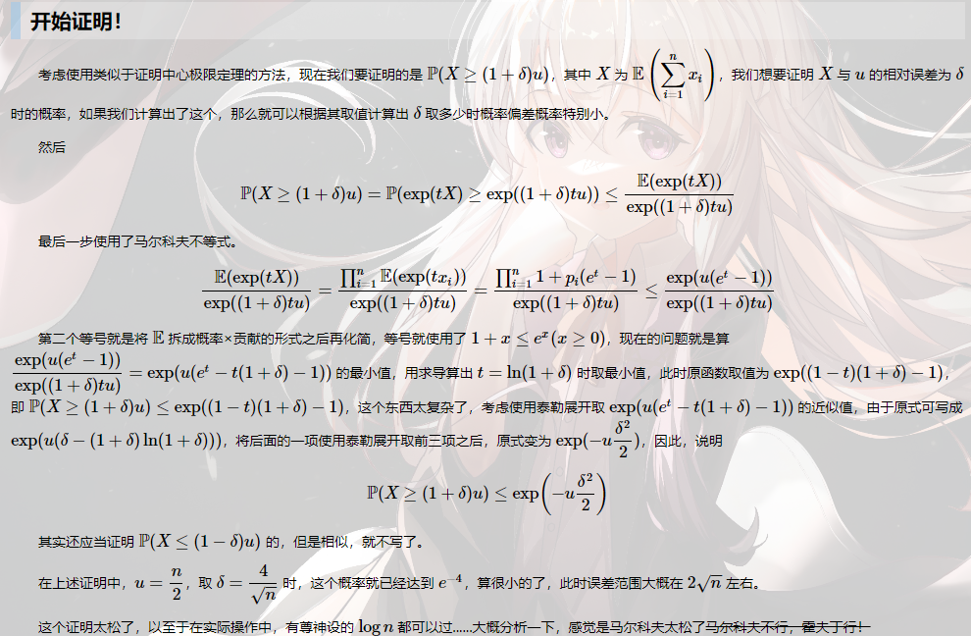
T2

Slide 105
练习1
现在要把m本有顺序的书分给k个人复制（抄写），每一个人的抄写速度都一样，一本书不允许给两个（或以上）的人抄写，分给每一个人的书，必须是连续的，比如不能把第一、第三、第四本书给同一个人抄写。
现在请你设计一种方案，使得复制时间最短。复制时间为抄写页数最多的人用去的时间。书有多少页，抄这本书就需要花多少时间。

Slide 106
练习1
f[i][j]表示将前j本书分给i个人抄写需要的最短时间

Slide 107
练习1
f[i][j]表示将前j本书分给i个人抄写需要的最短时间
f[i][j]=min_l(max(f[i-1][j-l],sum[j]-sum[j-l]))

Slide 108
练习2 学校oj2726
魔法学院的快餐店为了招揽顾客，准备推出一种套餐，该套餐由A个汉堡，B个薯条和C个饮料组成。
为了提高产量，快餐店从著名的麦当劳公司引进了N条生产线。所有的生产线都可以生产汉堡，薯条和饮料，由于每条生产线每天所能提供的生产时间是有限的、不同的，而汉堡，薯条和饮料的单位生产时间又不同。这使得快餐店很为难，不知道如何安排生产才能使一天中生产的套餐产量最大。
请你编一程序，计算一天中套餐的最大生产量。为简单起见，假设汉堡、薯条和饮料的日产量不超过100个。
注意每条生产线可以既生产汉堡又生产薯条，不是非要选一个。

Slide 109
练习2 学校oj2726
设f[i][j][k]表示前i条生产线，生产j个汉堡，k个薯条时能生产的饮料最多的个数
最后再去根据f数组算答案

